Slide 1


Slide 2

“Por tanto, id, y haced discípulos a todas las naciones, bautizándolos en el nombre del Padre, y del Hijo, y del Espíritu Santo; enseñándoles que guarden todas las cosas que os he mandado; y he aquí yo estoy con vosotros todos los días, hasta el fin del mundo. Amén”.
Mateo 28:19-20

Slide 3
La iglesia ha recibido la orden de parte de Jesús de ir a todos los rincones del mundo y preparar verdaderos discípulos, y los ancianos y ancianas de iglesia no están fuera de ese mandato.

Slide 4
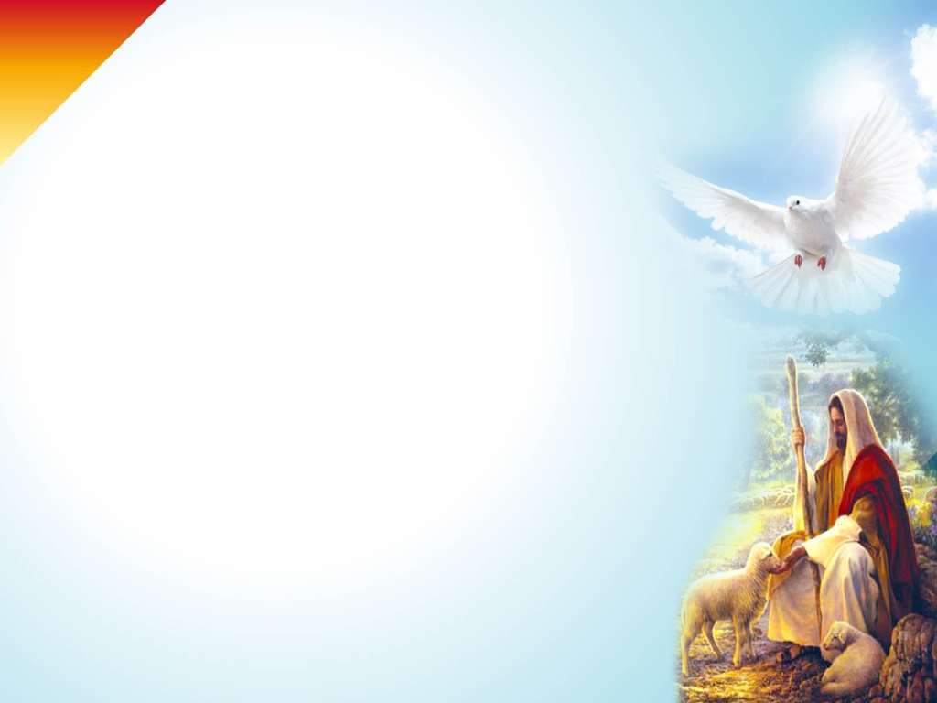
I. Los ancianos deciden cada uno buscar a un amigo

Slide 5
“Andrés, hermano de Simón Pedro, era uno de los que habían oído a Juan y habían seguido a Jesús. Este halló primero a su hermano Simón…”
Juan 1:40-41

Slide 6
“Y Felipe era de Betsaida, la ciudad de Andrés y Pedro. Felipe halló a Natanael…”
Juan 1:44-45

Slide 7
Los ancianos pueden pensar en un familiar, para que sea un futuro discípulo.
Podrían elegir a un vecino.
Quizás encuentren a un compañero de trabajo o de estudio.

Slide 8
O, definitivamente, pensarán en un amigo de los tantos que la vida les ha regalado.
Lo cierto es que es necesario que los ancianos y ancianas de iglesia cada uno elija a una persona para convertirla en discípulo de Jesús.
Podrían tomar el ejemplo de Mateo, como algo digno de imitar.

Slide 9
“El llamamiento de Mateo al discipulado excitó gran indignación. Que un maestro religioso eligiese a un publicano como uno de sus acompañantes inmediatos, era una ofensa contra las costumbres religiosas, sociales y nacionales…

Slide 10
Se creó un extenso interés entre los publicanos. Su corazón fue atraído hacia el divino Maestro. En el gozo de su nuevo discipulado, Mateo anhelaba llevar a sus antiguos asociados a Jesús.

Slide 11
Por consiguiente, dió un banquete en su casa, y convocó a sus parientes y amigos. No sólo fueron incluídos los publicanos, sino también muchos otros de reputación dudosa proscritos por sus vecinos más escrupulosos”.
DTG 239

Slide 12
II. Cada uno de los ancianos decide orar por su amigo y por la familia de su amigo

Slide 13
“Y todo lo que pidiereis en oración, creyendo, lo recibiréis”.
Mateo 21:22

Slide 14
Los ancianos oran con fe por sus amigos, esperando recibir lo que piden.
Oran por sus necesidades.
Oran por su familia.
Oran por su salud.
Oran por su conversión.
Los contactan y les aseguran que están orando por ellos y por su familia.

Slide 15
Les preguntan a sus amigos por qué asuntos específicos quisieran que oraran.
Cada anciano y anciana le pide a su amigo o amiga que si le es posible, que participe a la hora de la oración.
Si no les es posible unirse en persona o por teléfono para orar, entonces le puede pedir que se una en espíritu orando a la misma hora que el anciano o anciana esté orando.
Les recuerdan a sus amigos algunas promesas Bíblicas relacionadas con la oración.
Siguen el ejemplo de Job:

Slide 16
Job y sus tres amigos
“Y aconteció que después que habló Jehová estas palabras a Job, Jehová dijo a Elifaz temanita: Mi ira se encendió contra ti y tus dos compañeros: porque no habéis hablado de mí lo recto, como mi siervo Job”.
Job 42:7

Slide 17
Job oró por ellos y Dios los perdonó
“Y Elifaz temanita y Bildad suhita y Zofar naamatita fueron e hicieron tal como el SEÑOR les había dicho; y el Señor aceptó la oración de Job”.
Job 42:9

Slide 18
“Y fue Elifaz, el temanita, y Bildad, el suhita, y Sofar, el mineo, e hicieron según les ordenó el Señor; y desatóles el pecado por Job”.
(Ibid., Versión Jünemann)

Slide 19
Job se benefició por haber orado por sus amigos
“Y quitó Jehová la aflicción de Job, cuando él hubo orado por sus amigos; y aumentó al doble todas las cosas que habían sido de Job”.
Job 42:10

Slide 20
“Y la oración de fe salvará al enfermo, y el Señor lo levantará; y si hubiere cometido pecados, le serán perdonados”.
Santiago 5:15

Slide 21
III. Los ancianos no consideran si su amigo es o no difícil

Slide 22
El amigo de Andrés
Era Pedro, su hermano mayor.
Pedro se aferraba a su falso sentido de orgullo.
“No me lavarás los pies jamás”.
Juan 13:8
Era un hombre prepotente.
“Contigo iré al sepulcro mismo”.
Juan 13:36-37

Slide 23
Tenía fama de inculto e ignorante.
“…viendo el denuedo de Pedro y de Juan, y sabiendo que eran hombres sin letras y del vulgo, se maravillaban…”
Hechos 4:13

Slide 24
Era peligroso, impulsivo y violento.
“Entonces Simón Pedro, que tenía una espada, la desenvainó, e hirió al siervo del sumo sacerdote, y le cortó la oreja derecha”.
Juan 18:10

Slide 25
A pesar de los rasgos negativos de Pedro, Andrés sintió la necesidad de que su hermano mayor se convirtiera en discípulo del Maestro, y lo llevó hasta donde estaba Jesús.
“Este halló primero a su hermano Simón, y le dijo: Hemos hallado al Mesías (que traducido es, el Cristo)”.
Juan 1:41

Slide 26
El amigo de Felipe
Natanael resultó ser incrédulo.
Fue duro y displicente con Felipe.
Era un hombre lleno de dudas.
No parecía un buen prospecto para ser discípulo de Jesús.
A pesar de esos antecedentes, Felipe no dudó en invitarlo a ser discípulo de Jesús, y lo llevó hasta donde estaba el Maestro.

Slide 27
“Felipe halló a Natanael, y le dijo: Hemos hallado a aquél de quien escribió Moisés en la ley, así como los profetas: a Jesús, el hijo de José, de Nazaret”.
Juan 1:45

Slide 28
IV. Los ancianos comparten cosas positivas con sus amigos

Slide 29
Procuran alimentar una buena relación con su amigo.
Comparten tiempo con su amigo.
Se ganan la confianza plena de su amigo.
Comparten con su amigo sus propias experiencias positivas.

Slide 30
Andrés y Pedro tenían mutua confianza el uno con el otro.
Compartían tiempo juntos.
Realizaban los trabajos de la pesca juntos.
Compartían las buenas noticias.

Slide 31
La confianza que tenían tanto Andrés con su hermano, como Felipe con su amigo, los llevó a pensar que eran las primeras personas que debían enterarse de su descubrimiento; y sin dudarlo, decidieron compartir las buenas nuevas y extenderles la invitación para que también ellos se encontraran con Jesús. Esta debe ser la actitud de los líderes, de los ancianos y ancianas que quiere que otros se conviertan en discípulos del Señor.

Slide 32
V. Los ancianos exaltan a Jesús ante su amigo

Slide 33
Les muestran a su amigo:
Lo que Jesús ha hecho en sus vidas.
Lo que Jesús ha hecho en sus familias.
Lo agradable que es seguir a Jesús.
La seguridad que Jesús les ofrece.
La paz que produce el obedecer a Jesús.
El milagro de transformación que ocurrió en sus propias vidas.
Pero comparten a Jesús primordialmente con su ejemplo.

Slide 34
“Cuando hables de Jesús, habla de un Cristo que hace, y no sólo de un Cristo que hizo”.
D. Doria

Slide 35
“Y viendo al hombre que había sido sanado, que estaba en pie con ellos, no podían decir nada en contra”.
Hechos 4:14

Slide 36
“Y al oír Juan, en la cárcel, los hechos de Cristo, le envió dos de sus discípulos, para preguntarle: ¿Eres tú aquel que había de venir, o esperaremos a otro?”
Mateo 11:2-3

Slide 37
VI. Los ancianos le hablan a su amigo con plena convicción

Slide 38
Andrés demostró convicción
“Este halló primero a su hermano Simón, y le dijo: Hemos hallado al Mesías…”
Juan 1:41

Slide 39
Felipe demostró convicción
“Felipe halló a Natanael, y le dijo: Hemos hallado a aquél de quien escribió Moisés en la ley, así como los profetas: a Jesús, el hijo de José, de Nazaret”.
Juan 1:45

Slide 40
Los ancianos no dan lugar a la duda en sus propias palabras.
Se muestran confiados en el Señor.
Hablan con la seguridad de aquellos que han encontrado a Jesús.
Transmiten el mensaje con plena convicción.
Son positivos al momento de hablar de Jesús.
Comparten el mensaje con alegría.

Slide 41
VII. Los ancianos no se desaniman si su amigo no se muestra receptivo

Slide 42
Los ancianos recuerdan que hacer discípulos para Cristo posiblemente lleve tiempo.
Se muestran comprensivos, a pesar de la posible incredulidad de su amigo.
Desarrollan paciencia, constancia y perseverancia.
Aprenden del ejemplo de Felipe con su amigo Natanael.

Slide 43
Aunque su amigo se muestre muy incrédulo, no pierden la fe ni la esperanza de llevarlo a Jesús.
Si él se muestra un poco displicente, no pierden su alegría.
Recuerdan que es Jesús quien transformará a su amigo, no ellos.
Se concentran en hacer su parte, sabiendo que el Señor se encargará del resto.

Slide 44
“Natanael le dijo: ¿De Nazaret puede salir algo bueno?” Juan 1:46

Slide 45
VIII. Los ancianos ponen a su amigo en contacto con Jesús

Slide 46
“Este halló primero a su hermano Simón, y le dijo: Hemos hallado al Mesías (que traducido es, el Cristo). Y le trajo a Jesús”.
Juan 1:41-42
“Natanael le dijo: ¿De Nazaret puede salir algo bueno? Le dijo Felipe: Ven y ve”.
Juan 1:46

Slide 47
Los ancianos no olvidan que Jesús:
Es más importante que sus propios argumentos.
Es el que puede convencer de pecado.
Es el que puede transformar a un corazón entenebrecido, cerrado y rebelde.
Es el que atrae al pecador.

Slide 48
Es el que salva.
Es el primer interesado en la salvación de sus amigos.
Es el único que lo puede conquistar.
Los alcanzará si los ancianos llevan a sus amigos a Su presencia.

Slide 49
IX. Los ancianos recuerdan que Jesús irá en su ayuda

Slide 50
Andrés no intervino más
“Y le trajo a Jesús. Y mirándole Jesús, dijo: Tú eres Simón, hijo de Jonás; tú serás llamado Cefas, (que quiere decir, Pedro)”.
Juan 1:42

Slide 51
Felipe no intervino más
“Cuando Jesús vio a Natanael que se le acercaba, dijo de él: He aquí un verdadero israelita, en quien no hay engaño. Le dijo Natanael: ¿De dónde me conoces? Respondió Jesús y le dijo: Antes que Felipe te llamara, cuando estabas debajo de la higuera, te vi. Respondió Natanael y le dijo: Rabí, tú eres el Hijo de Dios; tú eres el Rey de Israel”.
Juan 1:47-49

Slide 52
X. Los ancianos siguen siendo amigos y compañeros

Slide 53
Los ancianos ayudan a sus amigos a crecer como líderes.
No se preocupan si sus amigos los llegan a superar como líderes. Esa será su alegría por siempre.
Mantienen un espíritu humilde.
Dejan que la gloria y la honra sean para Dios.

Slide 54
Los ayudan para que ellos también piensen en traer un amigo a Jesús.
Los orientan en cuanto a cómo pueden conquistar a sus familias para Jesús.
Siguen ayudándolos en el conocimiento de la verdad.
No los dejan solo, creyendo que ya no necesitan de su amistad.

Slide 55
“Entonces Pedro, poniéndose en pie con los once, alzó la voz y les habló diciendo: Varones judíos, y todos los que habitáis en Jerusalén, esto os sea notorio, y oíd mis palabras”.
Hechos 2:14

Slide 56
Reafirmando lo estudiado

Slide 57
Anote 5 motivos por los cuales cada anciano y anciana puede orar por sus amigos.
Sus necesidades.
Su salud.
Su familia.
Su conversión.
Alguna petición especial de sus amigos.

Slide 58
De acuerdo a la experiencia de Job, ¿Qué ocurre cuando se ora por los amigos?
Cuando Job oró por sus amigos, entonces fue que Dios quitó la aflicción de Job.
Job 42:10

Slide 59
Anote 3 características que tenía el hermano de Andrés y 2 características del amigo de Felipe.
Pedro, el hermano de Andrés, era orgulloso, prepotente y violento.
Natanael, el amigo de Felipe, era incrédulo y displicente (despreciativo).

Slide 60
¿Cómo deben los ancianos hablarle a sus amigos?
Con plena convicción.
Exaltando a Jesús, primordialmente por medio de su propio ejemplo.
Compartiendo sus propias experiencias positivas.
Poniéndolo en contacto con Cristo.
Recordando que Jesús irá a la ayuda de sus amigos y que Jesús es quien lo transformará.

Slide 61
“Así que, los que recibieron su palabra fueron bautizados; y se añadieron aquel día como tres mil personas”.
Hechos 2:41

